Slide 1

«Сказ о Городце»
Народные промыслы России. Городецкая роспись
Подготовила руководитель кружка «Художественное творчество»
Сидоровская Елена Станиславовна
Вепрь, 2021

Slide 2
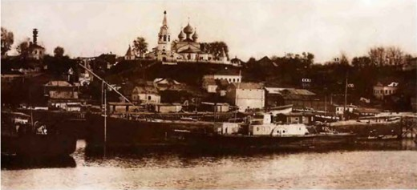
Городец

Slide 3
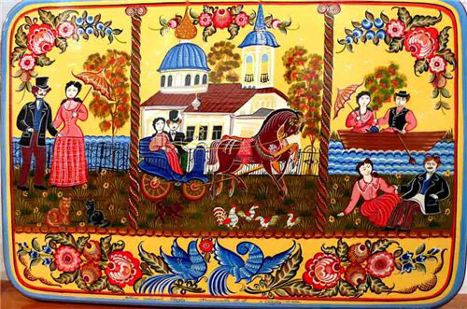

Slide 4
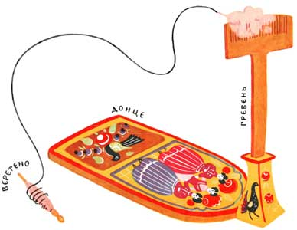
Прялка

Slide 5
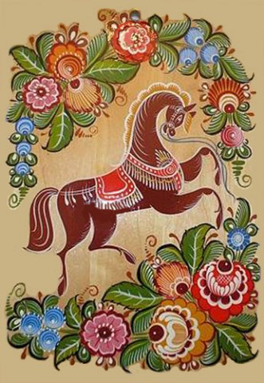
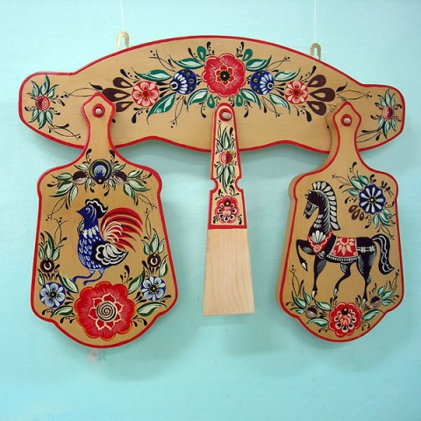
Изделия городецких мастеров

Slide 6
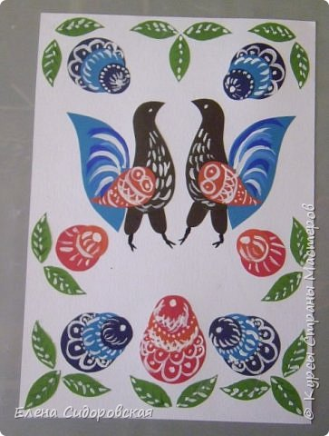
Панно «Фазанята»

Slide 7
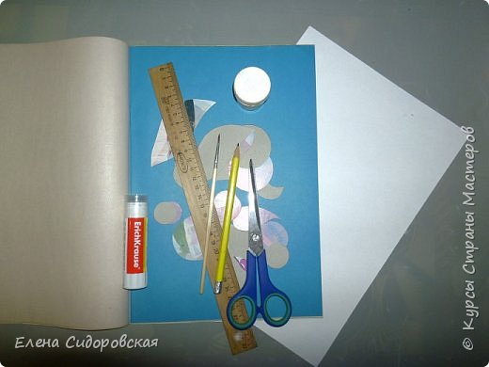
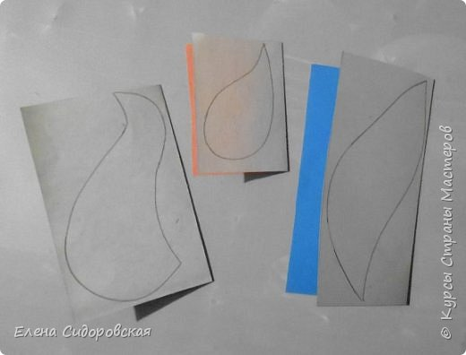
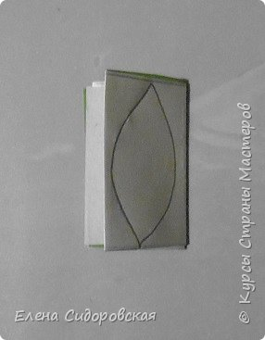
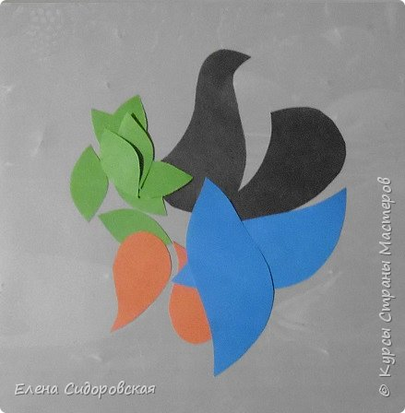
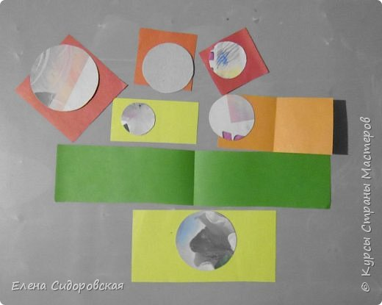
Материалы и инструменты
Подготовим детали аппликации «Фазаны»
Подготовим детали аппликации
«Розан и купавка»

Slide 8
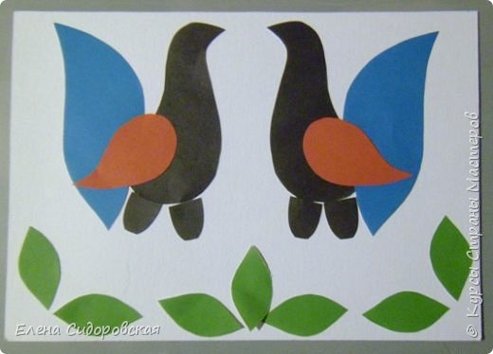
Примерка деталей

Slide 9
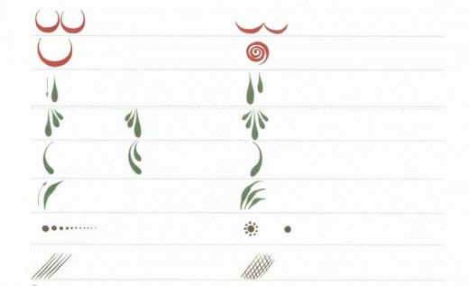
Занятие 2. «Оживка»
Элементы городецкой росписи

Slide 10
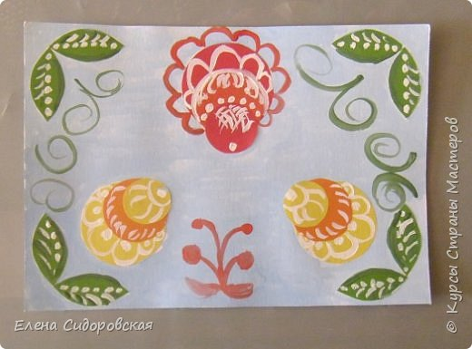
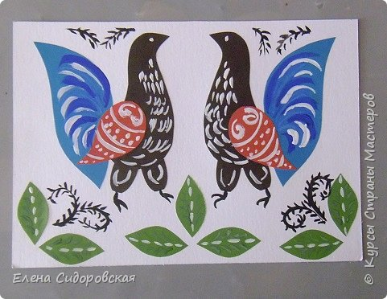
Образцы работы

Slide 11
СПАСИБО ЗА РАБОТУ!

